Slide 1
занятие по формированию элементарных математических представлений в старшей группе Тема месяца: «Мир пироды» Тема недели: «Волшебница зима» Тема занятия: «Длиннее (короче), выше (ниже), шире (уже), толще (тоньше).Геометрические фигуры» Цель: 1.Обучать умению находить предметы длиннее (короче), выше (ниже), шире (уже), толще (тоньше). Формировать умение находить в ближайшем окружении предметы геометрической формы. 2.Развивать глазомер, зрительную память , математические способности. 3.Воспитывать любовь к природе.
.

Slide 2
Круг радости Здравствуй солнце золотое! Здравствуй небо голубое! Здравствуй зимушка-зима! Здравствуй ты, здравствуй я!
.

Slide 3
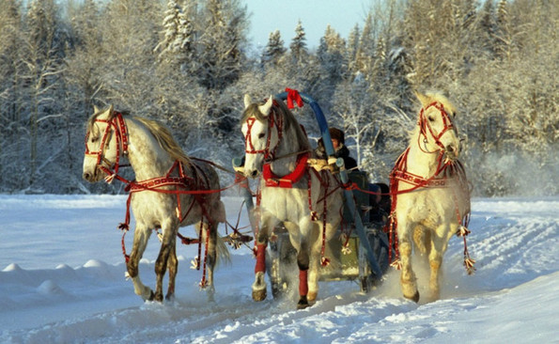
.

Slide 4
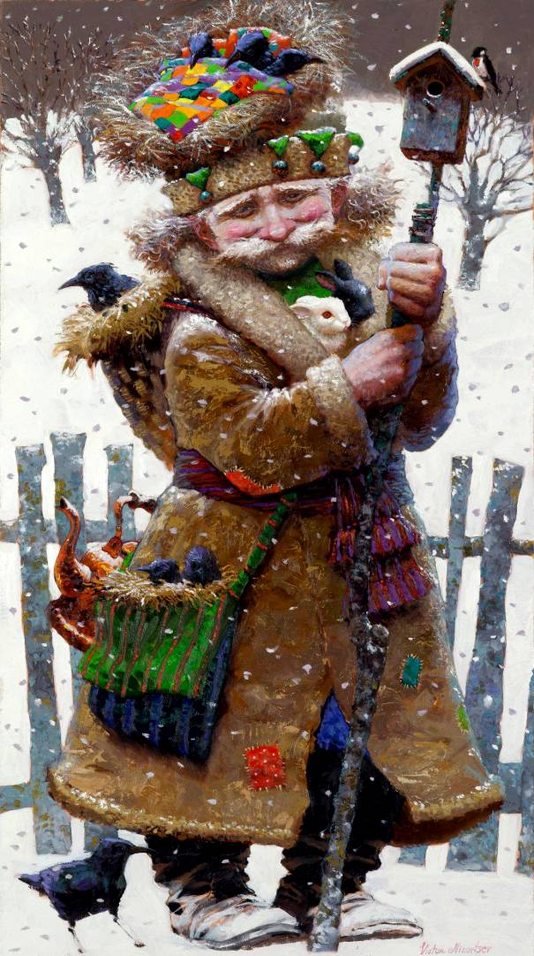
1задание.Найти среди окружающих вас предметов те, которые имеют форму круга.
2задание.Найти среди окружающих вас предметов те, которые имеют форму квадрата
3задание.Найти среди окружающих вас предметов те, которые имеют форму треугольника
4задание.Найти среди окружающих вас предметов те, которые имеют форму овала
5задание.Найти среди окружающих вас предметов те, которые имеют форму прямоугольника.

Slide 6
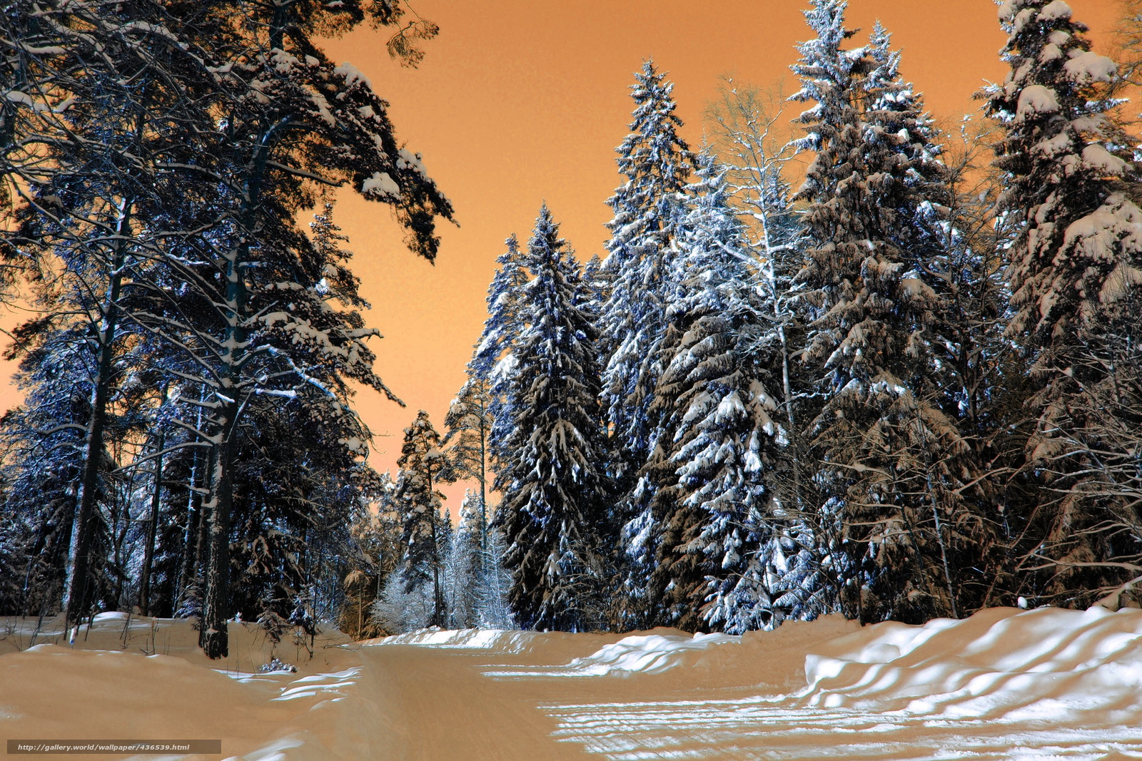
Notes:
я

Slide 7
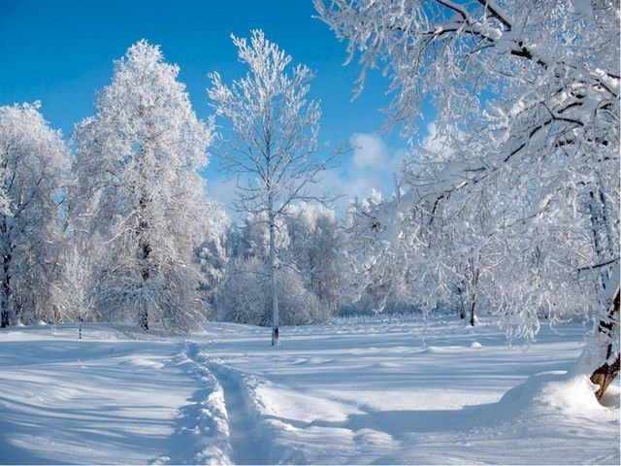
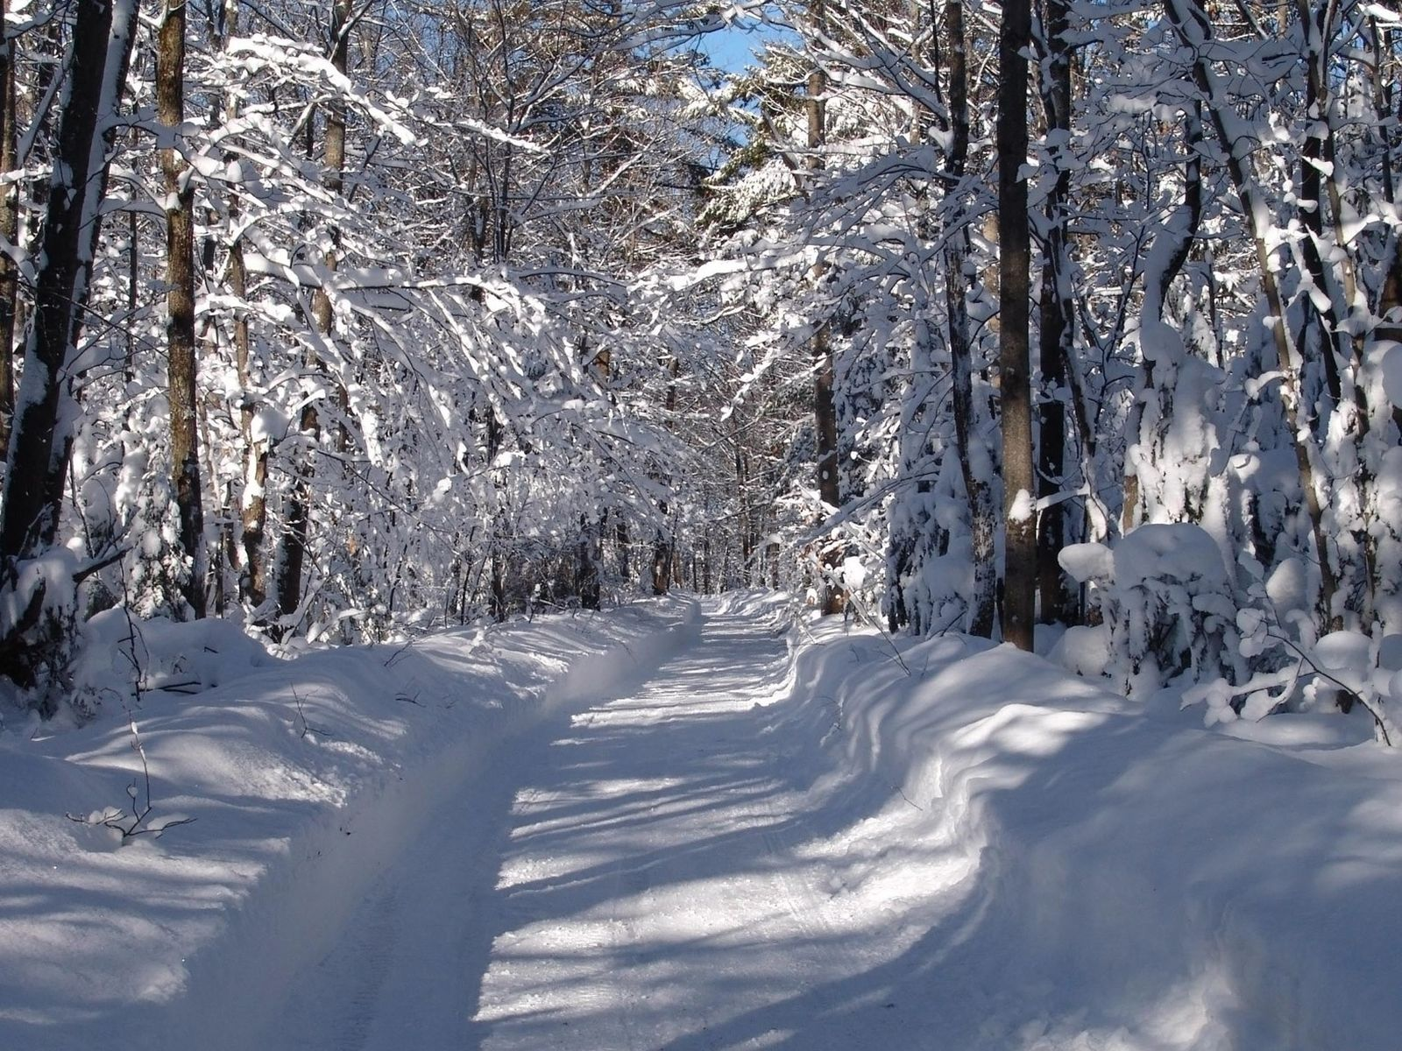
уже- жуан
шире - жіңішке

Slide 8
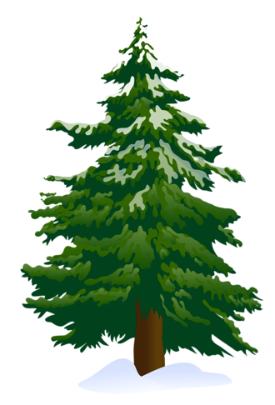
выше-жоғары
ниже- төмен

Slide 10
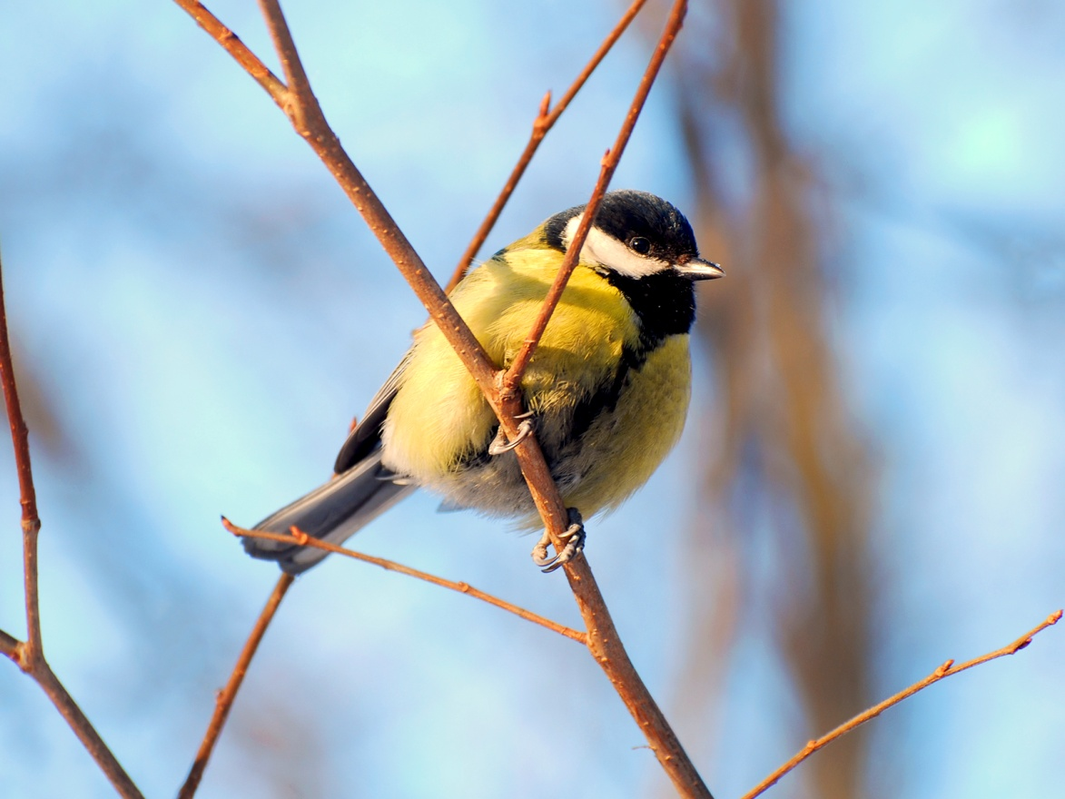
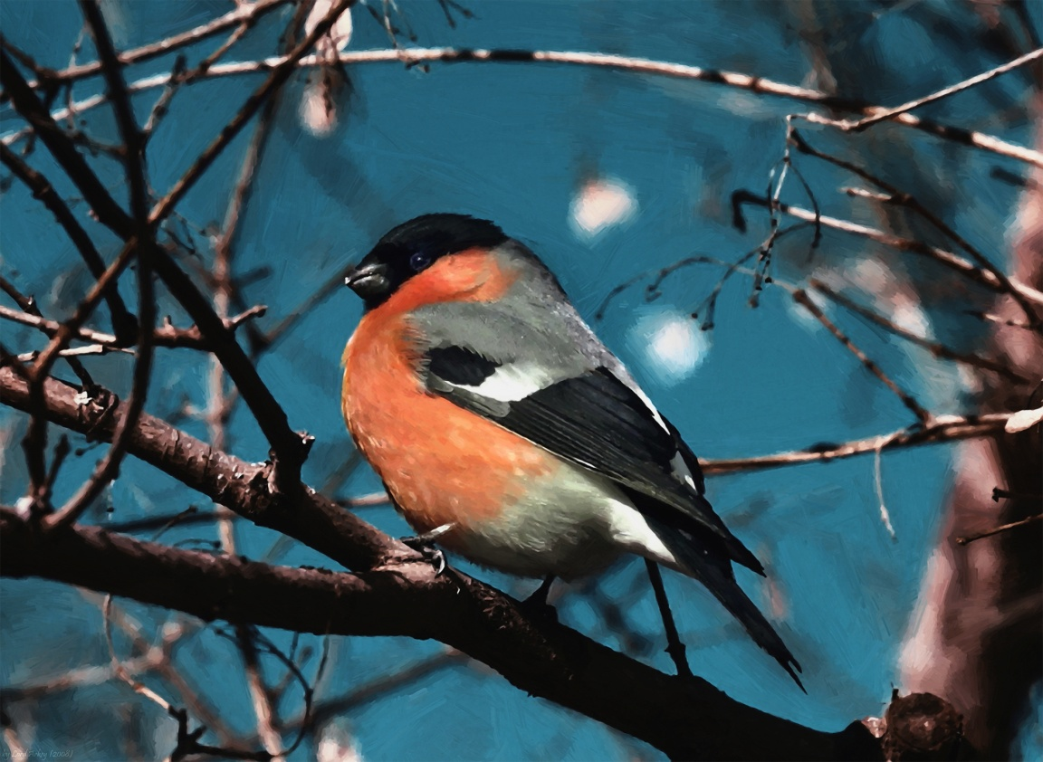
тоньше-жұқа
толще-қалың

Slide 11
длиннее-ұзын
короче- қысқа

Slide 12
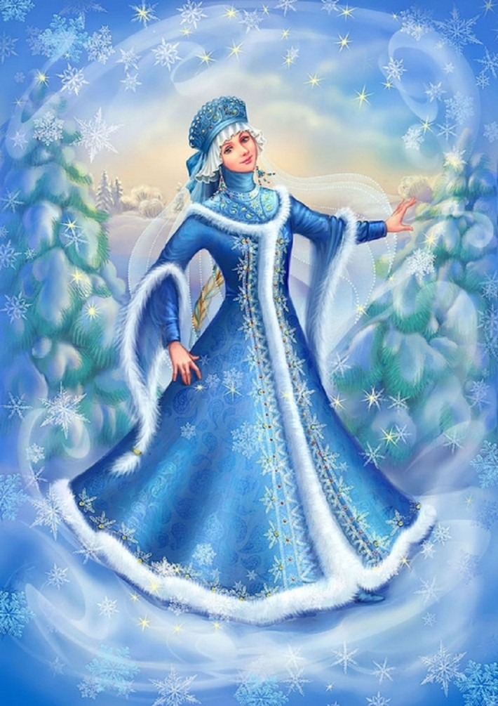

Slide 13
До свидания!
Сау болыңыз!

